Slide 1
EX_AssetBuldel

Slide 2

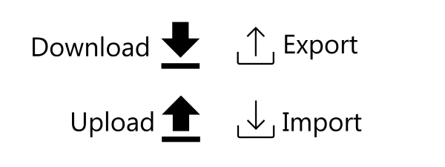
패치서버 만들기
풀버전 방식의 패치 서버개발 방법
파일들의 지문(MD5)를 추출해서 하나의 텍스트 파일로 만듭니다.
예:) MD5.txt
파일 전체를 각자 zip으로 묶어서 업로드
예) game.exe.zip, character/Male.model.zip weapon/AK47.model.zip, ....
패치서버에서 MD5.txt를 다운로드 받아서 파싱합니다. 로컬에 이미 있는 파일의 MD5와 비교합니다. 로컬에 없는 파일(추가된 파일)이거나, MD5가 다른 파일(수정된 파일)이 있으면, 임시 폴더에 다운로드 받습니다. 임시폴더의 zip 파일을 풀어서 게임이 설치된 폴더로 복사합니다. zip 파일은 지웁니다. MD5 목록을 다시 비교해 보고 문제가 없으면 게임을 실행합니다.

Slide 3
패치 서버
> 변경된 내역만 패치로 올리는 방식
버전이 바뀔 때 마다 패치를 올리는 방식도 있습니다. 1.0 이 처음에 나갔다면 그 다음 패치는 1.01, 1.02, 1.03, 1.04, 1.05 이렇게 패치를 만들어서 올리는 거죠 런처에서는 현재 로컬의 버전이 뭔지 저장해 놓고 있다가 업데이트를 받을 때 패치 서버의 최신 버전과 비교해 보고 그 중간에 나왔던 패치 파일을 다 내려 받아서 차례대로 덮어 씌우는 방식입니다. 예를 들어 유저의 로컬 버전이 1.03이고 최신이 1.05라면, 1.04를 먼저 받고, 1.05를 받는방식
문제점 >
1.0 -> 1.05로 업로드 할시 모든 버전을 다 받아서 패치를 해야지 되기때문에 비효율적이다.
로컬파일의 손상등이 생기면 문제점등이 관리에서 문제점들이 많아진다.
> 하이브리드 방식
현재 버전과 최신버전의 차이값등을 이용해서 한번에 패치하는 방식으로 적용하도록 하고 버전차이가 작으면 변경 내역만 받는 패치방법을 사용하면 된다.

Slide 4
Project Setting Bundle 값 읽어오기
안드로이드 기준 Identification 값을 읽어 들여서 해당 버전에 대한 정보를 강제로 입력 받도록 처리함
기존 Window등은 버전에 대한 정보를 따로 지정하는곳이 없기때문에 이때는 다른방식으로 버전에 대한 정보를 저장 하면 된다.

Slide 5
깃허브 html페이지 이용한 버전 체크
깃 허브뿐만 아니라 GoogleSheet 등을 이용해서 현재 게임의 버전과 최신 버전에 대한 체크등을 통해서 작업을 할수 있도록 한다.
버전을 올리게 되면 Unity에서 직접 해당 페이지에 정보를 갱신할수 있도록 하면 자동완성의 개념이 만들어 지게 된다.
버전 정보등을 올릴때 해당 패치정보등을 넣어서 파일을 다운로드 받을수있도록 까지하면 금상첨화가 될수 있다.
Notes:
깃허브를 이용한 홈페이지 제작은 여러싸이트에 내용이 있기때문에 참고용 싸이트 주소만 남기도록 하겠다.
//https://kutar37.tistory.com/entry/3%EB%B6%84%EB%A7%8C%EC%97%90-Github-Page%EB%A1%9C-%ED%99%88%ED%8E%98%EC%9D%B4%EC%A7%80%EC%A0%9C%EC%9E%91

Slide 6
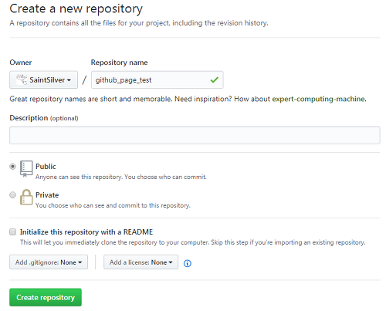
Repository를 만들되 이름은 아무렇게나 해도 무방하다.
Username.github.io 로 Repository name을 지정하면 username.github.io 주소의 기본 github page가 생성되고, 그 외의 이름으로 지정하면 username.github.io/지정한 이름이 주소가 된다.
github_page_test로 지정했고, 따라서 주소는 SaintSilver.github.io/github_page_test 가 된다.

Slide 7
이제 로컬에 폴더를 하나 만들고, repository를 생성하면 기본으로 제공해주는 아래 커맨드를 복사해서 git 저장소를 생성한 뒤 커밋-푸시하는 방법등도 있지만 빠르게 하단의 방식으로처리하도록 하자
echo "# github_page_test" >> README.md
git init
git add README.md
git commit -m "first commit"
git remote add origin https://github.com/SaintSilver/github_page_test.git
git push -u origin master
아니면 하단의 Create new file 을 이용해서 직접 만들도록 하자

Slide 8
TestVersion.json 파일명으로 적용하며 내용은 하단의 json 방식으로 소스를 수정한뒤
{
"Major" : 1
,"Miner" : 2
, "Build" : 3
}
홈페이지 에서 커밋을 하도록 한다.
이제 인터넷에서 SaintSilver.github.io/github_page_test/TestVersion.json 을 하게되면 해당 정보가 보이게 된다.
외부 홈페이지 등을 이용해서 json형태의 데이터를 Unity WWW 을 이용해서 해당 정보를 읽어 올수 있다.

Slide 9
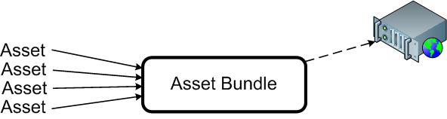
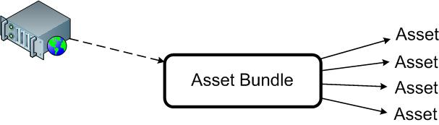
AssetBundle 사용하기
에셋번들이란 이름 그대로 에셋의 묶음입니다. 유니티의 에셋(프로젝트 뷰에 보이는 모든 것들을 에셋으로 취급할 수 있습니다. :프리팹, 이미지, 사운드, 텍스트, 스크립트, 폴더)들을 모아 하나의 묶음으로 만드는 것이죠. 에셋 번들의 일반적인 작업 흐름은 아래와 같습니다.
유니티 게임을 빌드하게 되면 실행파일과 에셋은 고유한 포맷으로 압축, 보안이 되어 있어 재빌드 전에는 수정사항을 적용할 수 없습니다. 에셋번들은 위의 그림에서 보았듯이 에셋들을 모아 저장하고, 서버로부터 WWW 확장자를 이용해 다운로드할 수 있습니다. 그럼으로서 큰 용량에 민감한 모바일은 최초 앱 배포 시에 작은 용량을 배포하게 하고, 추후에 인터넷을 통해서 에셋들을 받도록 하는 방법입니다.
Notes:
// https://docs.unity3d.com/kr/current/Manual/AssetBundlesIntro.html
// 상단 그림등 있는곳
// https://docs.unity3d.com/kr/530/Manual/AssetBundlesIntro.html
// 애셋번들 예전 자료임 기본개념 잘 나옴
https://icoder.tistory.com/entry/Unity3D-%EA%B0%95%EC%A2%8C-%EC%95%A0%EC%85%8B%EB%B2%88%EB%93%A4-%EA%B0%9C%EB%85%90%EC%A0%95%EB%A6%AC
// 참고 싸이트
https://itmining.tistory.com/54
기존에 안드로이드는 기본적으로 번들을 사용하지 않고 배포판만 작게 만들고 나머지용량은 2기가까지 업로드 할수 있다.
// 애셋 번들 이미지 참고용 싸이트
// https://dobby-the-house-elf.tistory.com/101
// https://learn.unity.com/tutorial/assets-resources-and-assetbundles#5c7f8528edbc2a002053b5a6

Slide 10
에셋 번들을 사용하는 이유
에셋 번들을 사용하지 않아도 유니티 프로그램은 정상적으로 작동 합니다.
그렇다면 왜 에셋 번들을 사용하는 것인지
1. 업데이트가 용이하다.
유니티 게임을 빌드하게 되면 실행파일과 내부의 에셋들은 고유한 압축 포멧으로 압축되어 다시 빌드하지 않으면 수정할 수가 없습니다.
하지만 에셋번들을 사용한다면, 에셋번들에 포함된 컨텐츠를 업데이트 할 경우에는 해당 번들만 다시 만들어 주면 되니 빌드 시간이 절약되고, 스토어에 앱들 업데이트 하는 번거로움도 사라집니다.
2. 용량이 줄어든다.
에셋 번들을 사용하면 프로그램에서 사용할 에셋들을 빌드하지 않고 외부 스토리지에 로드해 놨다가, 런타임시 다운로드를 받기 때문에 프로그램의 용량이 그만큼 줄어들게 됩니다.
모바일 앱들은 스토어 업로드 용량 제한등으로 인해 용량에 민감하기 때문에 에셋번들을 사용하여 앱의 용량을 줄이고 앱을 실행 할 때 다운로드 받는 형식을 사용합니다.
Notes:
리소스 폴더 사용하지 않도록 추천하고 있음

Slide 11
에셋번들 빌드구조
Start
Calculate Dependencies
Incremental Build
Build Player Scripts
Write Bundle
Begin Loop
Archive & Compress Bundle
Create AssetBindleManifest
Create AssetBindleManifest
End
Notes:
빌드 시작
기존 이미 빌드된 수정안된 파일만 빌드
스크립트 체크
의존성을 계산해서 적용
번들쓰기
압축처리(압축 옵션에 따라서)
에셋번들의 정보들이용해서 메니패스트 작성
에셋번들 전체정보 메니패스트 작성
종료

Slide 12
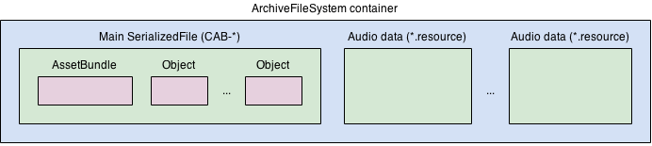
에셋번들 구조

Slide 13
빌드된 에셋번들의 분석 방법
WebExtract 및 binary2Text
Windows : C:\Program Files\Unity\Editor\Data\Tools
WebExtract <YourBundleName>
-> YourBundleName_data
Binary2text YourBundleName_data Output_TextFile
Notes:
에셋 번들에 관련된 자료를 직접 볼수 있음

Slide 14
에셋번들 구조
HEADER
Data Segment
ID
Comp. type
Lookup Table
asset
asset
asset
asset
asset
asset
….
4
2
6
4
LZMA
Assets
1
3
5
2
6
LZ4
1
3
5
Window, OSX, iOS
Notes:
Os딴에 의한 처리방식
레드블랙 트리

Slide 15
에셋번들의 갯수에 따른 문제점
너무많을때와 너무 작을때의 문제점
적은 에셋번들일시
실행시 메모리 사용량 증가 (헤더때문)
로딩타임 증가
다운로드 양증가(업데이트시 불리)
많은 에셋번들 가지고 있을시
빌드 시간의 증가
의존성에 따른 개발을 복잡하게 만들수 있음
전체 다운로드 시간을 증가시킴

Slide 16
그룹화 방식을 이용해서 판단해서
논리적 그룹화
UI, 캐릭터, 환경등 논리적으로 묶을수 있는 요소
DLC에 가장 적합
언제 어디서 사용될지 정확하게 알고 있어야지됨
종류별 그룹화
오디오 트랙또는 국가별 언어파일등 타입별 그룹화
동시 사용하는 컨텐츠별 그룹화
레벨별 사용되는 모든 캐릭터, 텍스처, 음원을 하나로 그룹화

Slide 17
추가팁
자주변경되는것과 변경되지 않는것을 분리
모델과 연관된 텍스처, 애니메이션등을 그룹화
여러에셋번들의 참조하는 에셋은 공용 에셋번들로 이동하기
SD/HD 에셋처럼 절대 동시에 로드하지 않는 에셋들을 그룹화
번들내 50% 이하의 에셋이 같이 로드되지않는 경우 분리 고려
적은수의 에셋을 가지며 자주 로드하는 에셋번들은 통합을 고려
같은 오브젝트의 그룹이고 버전만 다른경우 Variants를 고려
A
B
C
공용 에셋번들
D
D

Slide 18
압축 및 비압축의 차이점
로딩 -> 비압축 빠름
빌드시간 -> LZMA및 LZ4가 아주느림
앱크기 -> 압축 에셋번들을 사용하면 전체 크기 감소
메모리 사용량 -> 비압축 또는 LZ4압축이 더 적은 메모리 사용
다운로드 시간 -> LZMA가 좀더 작은 크기
크런치 압축 -> 이미지들 압축된 파일들 에셋번들에서 압축하지 않음
WdbGL의 경우 -> 압축 에셋번들을 사용하지 않을것을 권장함
Notes:
이미지 인스팩터에
크런치 압축에 대한 부분이 있다고함

Slide 19

애셋번들 호환성

Slide 20
워크플로우
CDN
Asset
Building AssetBundles
WWW UnityWebRequest
AssetBundle
Asset
Asset
Caches

Slide 21
패치워크플로우
정보파일 다운로드
CDN
Building AssetBundles
기존정보파일 비교
NO
변경여부
파일리스트& 버전정보
종료
YES
WWW UnityWebRequest
Caches
AssetBundle
캐시관리(삭제)

Slide 22
AssetBunmdle.LoadFromMemory(Async)
C# 의 메모리를 네이티브 메모리로 복사
LZMA 는 메모리에 압축해제
LZ4 및 압축되지않은 에셋번들은 복사본 생성
최소 2배의 메모리가 사용
원본 메모리 + 복사본 메모리
에셋 로드시 해당 에셋의 메모리가 세번째 추가
사용추천하지 않음

Slide 23
AssetBundle.LoadFromFile(Async)
LZ4 또는 무압축용 고효율 API
헤더만 로드하고 데이터 부분은 로드하지 않음
에디터는 에셋번들을 메모리에 로드
LoadFromMemoryAsync를 사용하고 디스크에서 읽는 것처럼 사용
에디터에서 프로파일링할 때 메모리 사용량이 많이 표시될수 있음
5.3 이하 버전의 버그
안드로이드 기기에서 StreamingAssets 폴더 읽기 실패가됨
5.4이상에서 해결됨

Slide 24
AssetBundle.LoadFromStream(Async)
Stream 에서 로드
FileStream, MemoryStream, NetwrokStream 등
성능 최적화를 위한 제약 사황이 많음
에셋 번들 데이터는 반드시 스크림의 제로 위치에서 시작
에셋번들 데이터를 읽기 전에 Seek 포지션을 0으로 설정
스트림의 읽기 위치가 다른 프로세스에 의해 변경되지 않는다고 가정
Stream.CanRead, CanSeek 는 반드시 true를 리턴해야한다.

Slide 25
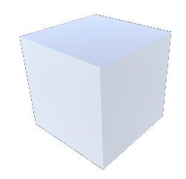

Unload(true)
SCENE
CODE
string MyBundle = "LoadBundle";
AssetBundle bundle = AssetBundle.LoadFromFile(MyBundle);
bundle.LoadAsset("Box");
bundle.LoadAsset("Sphere");
bundle.LoadAsset("Box");
bundle.Unload(true);
AssetBundle

Slide 26
Unload(false)
SCENE
CODE
string MyBundle = "LoadBundle";
AssetBundle bundle = AssetBundle.LoadFromFile(MyBundle);
bundle.LoadAsset("Box");
bundle.LoadAsset("Sphere");
bundle.LoadAsset("Box");
bundle.Unload(false);
bundle = AssetBundle.LoadFromFile(MyBundle);
bundle.LoadAsset("Sphere");
AssetBundle
AssetBundle
Notes:
Unload시 씬에 있는 것들은 링크만 깨지도록 해서 씬에 남아있도록 처리하는방법
추가로드방식 에셋은 따로 같은 이름이더라도새롭게 생성 하여줌

Slide 27
AssetBundle 사용하기
제작 사용시 .manifest 파일들은 종속성에 관련된 정보를 직접 볼수 있는것이고 실제로 데이터 읽어 들일때는 필요 없는 파일이다
파일을 .json 방식으로 처리하면 githubio 에 올려서 사용할수 있다.

Slide 28
애셋 번들에 이름을 지정하여 줍니다.
이 AssetBundle은 당연히 다른 에셋들도 포함할 수 있고AssetBundle의 이름은 항상 소문자이며 대문자로 입력해도 소문자로 변환됩니다. 또한 'bundle/assetbundle_0'과 같이 슬래시와 함께 입력한 경우 자동으로 메뉴에 하위 메뉴가 포함되도록 폴더가 만들어집니다.
.hd 등 확장자처럼 사용할수 있다.
이것을 통해서 txt나 jpg등으로 바꾼뒤에 github.io 에 올려서 사용하는 방법도 있다

Slide 29
BuildAssetBundleOptions
.None
압축된 단일 LZMA 스트림인 LZMA 압축 포맷 사용 LZMA 압축포맷은 사용하기 전에 전체 번들의 압축을 풀어야 하므로, 로드 시간이 길어짐
.UncompressedAssetBundle
압축하지 않음
.ChunkBasedCompression
LZ4 압축 사용 에셋 사용시 모든 번들의 압축을 풀 필요 없이 청크 단위로 로드
Notes:
빌드시 사용되는 옵션에 대한 기본 설명
// https://docs.unity3d.com/kr/2018.1/Manual/AssetBundles-Building.html
// https://docs.unity3d.com/kr/2018.2/ScriptReference/BuildPipeline.BuildAssetBundles.html
애셋 번들 매니저 만들어진 싸이트
//https://wergia.tistory.com/33
// 애셋 번들 그래프 방식으로 만들어진 것
// https://bitbucket.org/Unity-Technologies/assetbundlegraphtool/src/d17b9e64f42d9461a37e22ee1bddb70711fc32e6/?at=1.5%2Frelease
// 애셋번들 브라우저
https://docs.unity3d.com/Manual/AssetBundles-Browser.html

Slide 30
WWW 이용한 애셋번들 로드하기
앞부분에 버전 체크용으로 만들어둔 싸이트를 이용해서 애셋번들 파일들을 업로드 하고 WWW이용하여 다운로드 하여 사용하는 방법이다.
기존 GIT을 이용하여 애셋번들자료들을 싸이트 올려두도록 한다.

Slide 31
저장 공간
모든 플랫폼에서 Application.persistentDataPath는 애플리케이션이 실행되는 동안 유지되어야 하는 데이터를 저장하는데에 사용되어야 하는 쓰기 가능한 위치를 가리킵니다. 커스텀 다운로더를 작성할 때, 다운로드된 데이터를 저장하기 위해 Application.persistentDataPath의 하위 디렉토리를 사용할 것을 강력히 추천드립니다.
Application.streamingAssetPath는 쓰기 불가능하고 에셋번들 캐쉬로써는 나쁜 선택입니다. streamingAssetsPath의 위치에 대한 예는 다음과 같습니다 :
OSX : .app 패키지 안 ; 쓰기 불가능
Windows : 설치 디렉토리 안(예를 들어 Program Files) ; 일반적으로 쓰기 불가능
iOS : .ipa 패키지 안 ; 쓰기 불가능
안드로이드 : 압축된 .jar 파일 ; 쓰기 불가능
Notes:
// zip 파일들 압축해제 방법
// http://blog.naver.com/PostView.nhn?blogId=yys3110&logNo=221384085570&categoryNo=24&parentCategoryNo=0&viewDate=&currentPage=1&postListTopCurrentPage=1&from=postView
// 저장시 문제점 공유
출처: https://code-kooc.tistory.com/entry/번역-에셋번들-사용-패턴 [코드쿡]

Slide 32
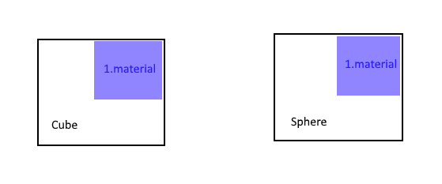
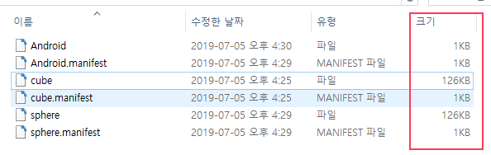
애셋번들 중복성
중복된 리소스를 가지고 있는 assetbundle
각각의 번들값에 연결된 매트리얼을 개별적으로 가지고 있는 상황이다
https://learn.unity.com/tutorial/assets-resources-and-assetbundles#

Slide 33
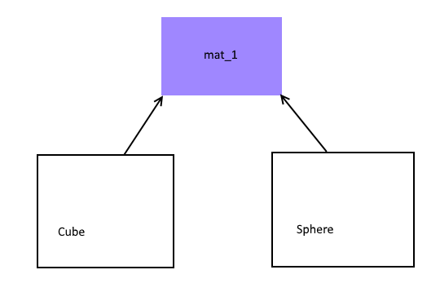
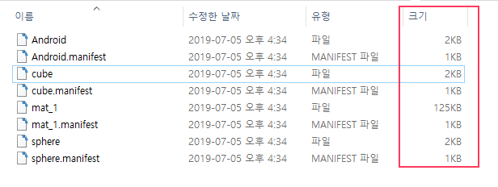
매트리얼 자체를 번들에 등록하여 Cube, Sphere 에서 매트리얼을 참조하는 방식으로 수정하면 용량을 줄일수 있다.
실제 프로젝트에서는 공통으로 쓰이는 atlas, textures, prefabs 등 모든 타입이 대상이 될 수 있을 것이다.

Slide 34
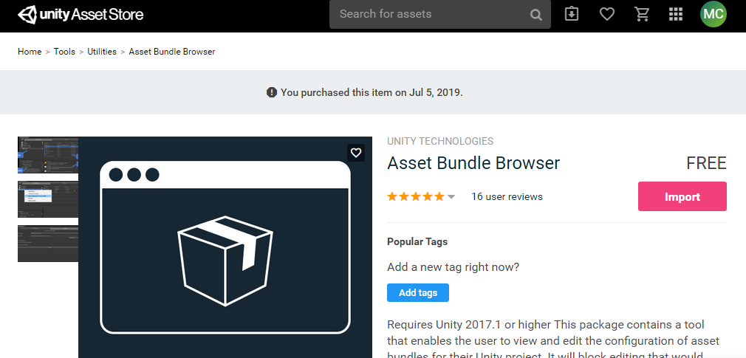
애셋번들 브라우저 사용하기
https://assetstore.unity.com/packages/tools/utilities/asset-bundle-browser-93571
번들에 관련된 정보를 툴 형태로 보기 편하게 만들어져 있다.
Notes:
https://docs.unity3d.com/kr/current/Manual/AssetBundles-Browser.html

Slide 35
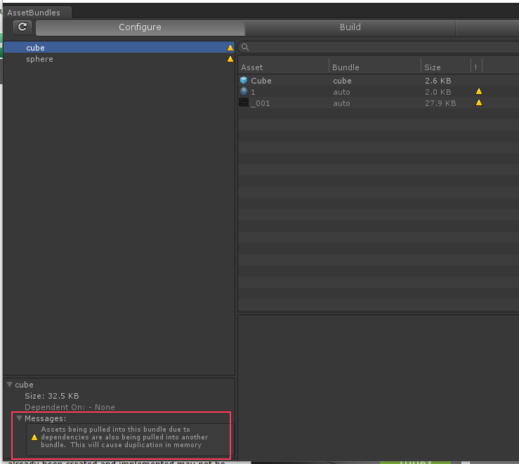
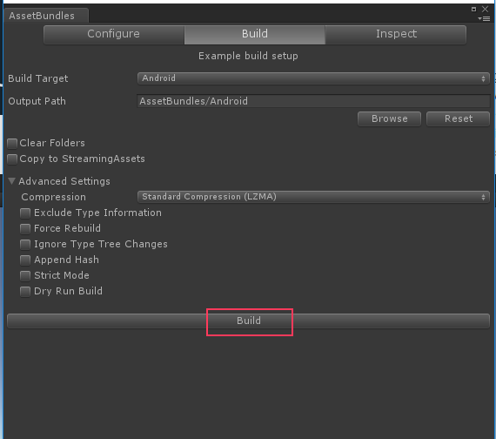
번들에 관련된 정보등을 한눈에 볼수가 있고 툴을 이용한 빌드를 진행 할 수가 있다.
이후 만들어진 파일을 압축등을 이용해서 서버에서 다운 받도록 하면 된다.

